Slide 2
Bu Proje, Şanlıurfa Valiliği tarafından ilimizde yaşanan madde bağımlılığı sorununun çözüme kavuşturulması ve mevcut durumun iyileştirilmesi amacıyla hazırlanmıştır.
2/18

Slide 3
Proje Hakkında
İlimiz genelinde yaşayan madde bağımlısı kişilerin kendi irade ve istekleri doğrultusunda, bağımlılıklarından kurtarılarak yeniden topluma kazandırılmaları amaçlanmaktadır.
PROJE UYGULAYICISI
PROJE SAHİBİ
3/18

Slide 4
Proje Gerekçesi
Toplumsal ve bireysel huzuru inşa etmek,
İçişleri Bakanlığı’mızın "Güvenli Türkiye Vizyonuna" katkı sunmaktır.
4/18

Slide 5
Projenin Hedefleri
AMATEM içerisinde Bağımlılıkla ile Mücadele Birimi’nin oluşturulması
Valilik, Kaymakamlık Açık Kapı Birimleri ve İl Sağlık Müdürlüğünce tespit edilen kişilere tedavi, rehabilitasyon ve sosyal uyum hizmetlerinin sunulması
Bütüncül bir bakış açısıyla hazırlanan projede bağımlı bir bireyin sadece bağımlılık konusunda değil sosyal, ekonomik, psikolojik, sağlık gibi birçok yönden iyileştirilmesi planlanmıştır.
5/18

Slide 6
Projeye Destek Veren Paydaşlar
Şanlıurfa Büyükşehir Belediyesi
Kaymakamlıklar
Harran Üniversitesi
İl Müftülüğü
Aile ve Sosyal Hizmetler İl Müdürlüğü
Çalışma ve İş Kurumu İl Müdürlüğü
Belediyeler
Gençlik ve Spor İl Müdürlüğü
İl Milli Eğitim Müdürlüğü
İl Kültür ve Turizm Müdürlüğü
Karacadağ Kalkınma Ajansı
GAP İdaresi Başkanlığı
Yeşilay
6/18

Slide 7
Projenin Mantığı
Proje süresince, madde kullanmış olan gençlerimize uzman personel ve tıbbi destek sağlanarak madde bağımlılığından kurtulmalarına yönelik tedavi ve rehabilitasyon faaliyeti uygulanacaktır.
Aile ziyaretleri gerçekleştirilerek bireylere manevi destek sağlanacak, gençlerimize yönelik çeşitli sosyal ve sportif faaliyetlerin yanı sıra hobi ve meslek edindirme kursları düzenlenerek yeniden topluma kazandırılmaları temin edilecektir.
Çalışmaların koordinasyon içinde yürütülerek izleme ve değerlendirme ile sürecin takip edilmesi sağlanacaktır.
7/18

Slide 8
Proje Süresi
Bağımlı bireyin “tanı, tedavi, rehabilitasyon ve sosyal uyum süreci” göz önüne alınarak ve uzman görüşlerinden faydalanarak en az dört adet altışar aylık dönem (iki yıl) uygulanması, proje sonuçlarına bakılarak ileriki dönemlerde kurumsal bir uygulama haline getirilmesi planlanmaktadır.
8/18

Slide 9
Proje Faaliyetleri
Tedavi için gelen kişiler ve aileleri belirli periyotlarla desteklenecektir.
Aile bilgilendirme ve bilinçlendirme toplantıları yapılacaktır.
Milli ve manevi değerler eğitimi verilecektir.
AMATEM VE ÇEMATEM merkezlerimizde sportif ve sosyal faaliyetler gerçekleştirilecektir.
Hobi ve meslek edindirme kursları düzenlenecektir.
Madde bağımlısına arındıktan sonraki uyum sürecinde meslek kazanma fırsatı sunulacaktır.
9/18

Slide 10
Projeye Kimler Başvurabilir?
Kamu Kurum ve Kuruluşları ile Valilik Açık Kapı Birimi tarafından tespit edilen ve yönlendirilen bağımlı bireyler
Kendisi ya da 18 yaşının altında ise ailesiyle başvuru yapan bağımlı bireyler
Birey 18 yaş üstü, ailesine ve çevresine zarar veriyorsa ailesi tarafından başvurusu yapılan bağımlı bireyler.
10/18

Slide 11
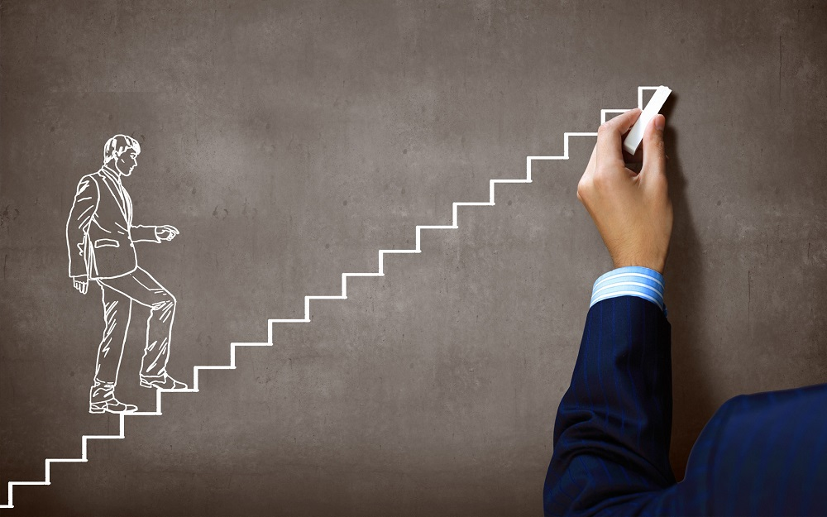
Süreçler:
Danışmanlık Hizmeti
Tedavi
Rehabilitasyon
Sosyal Uyum
Meslek Edindirme ve İstihdamın Kolaylaştırılması Süreci
11/18

Slide 12
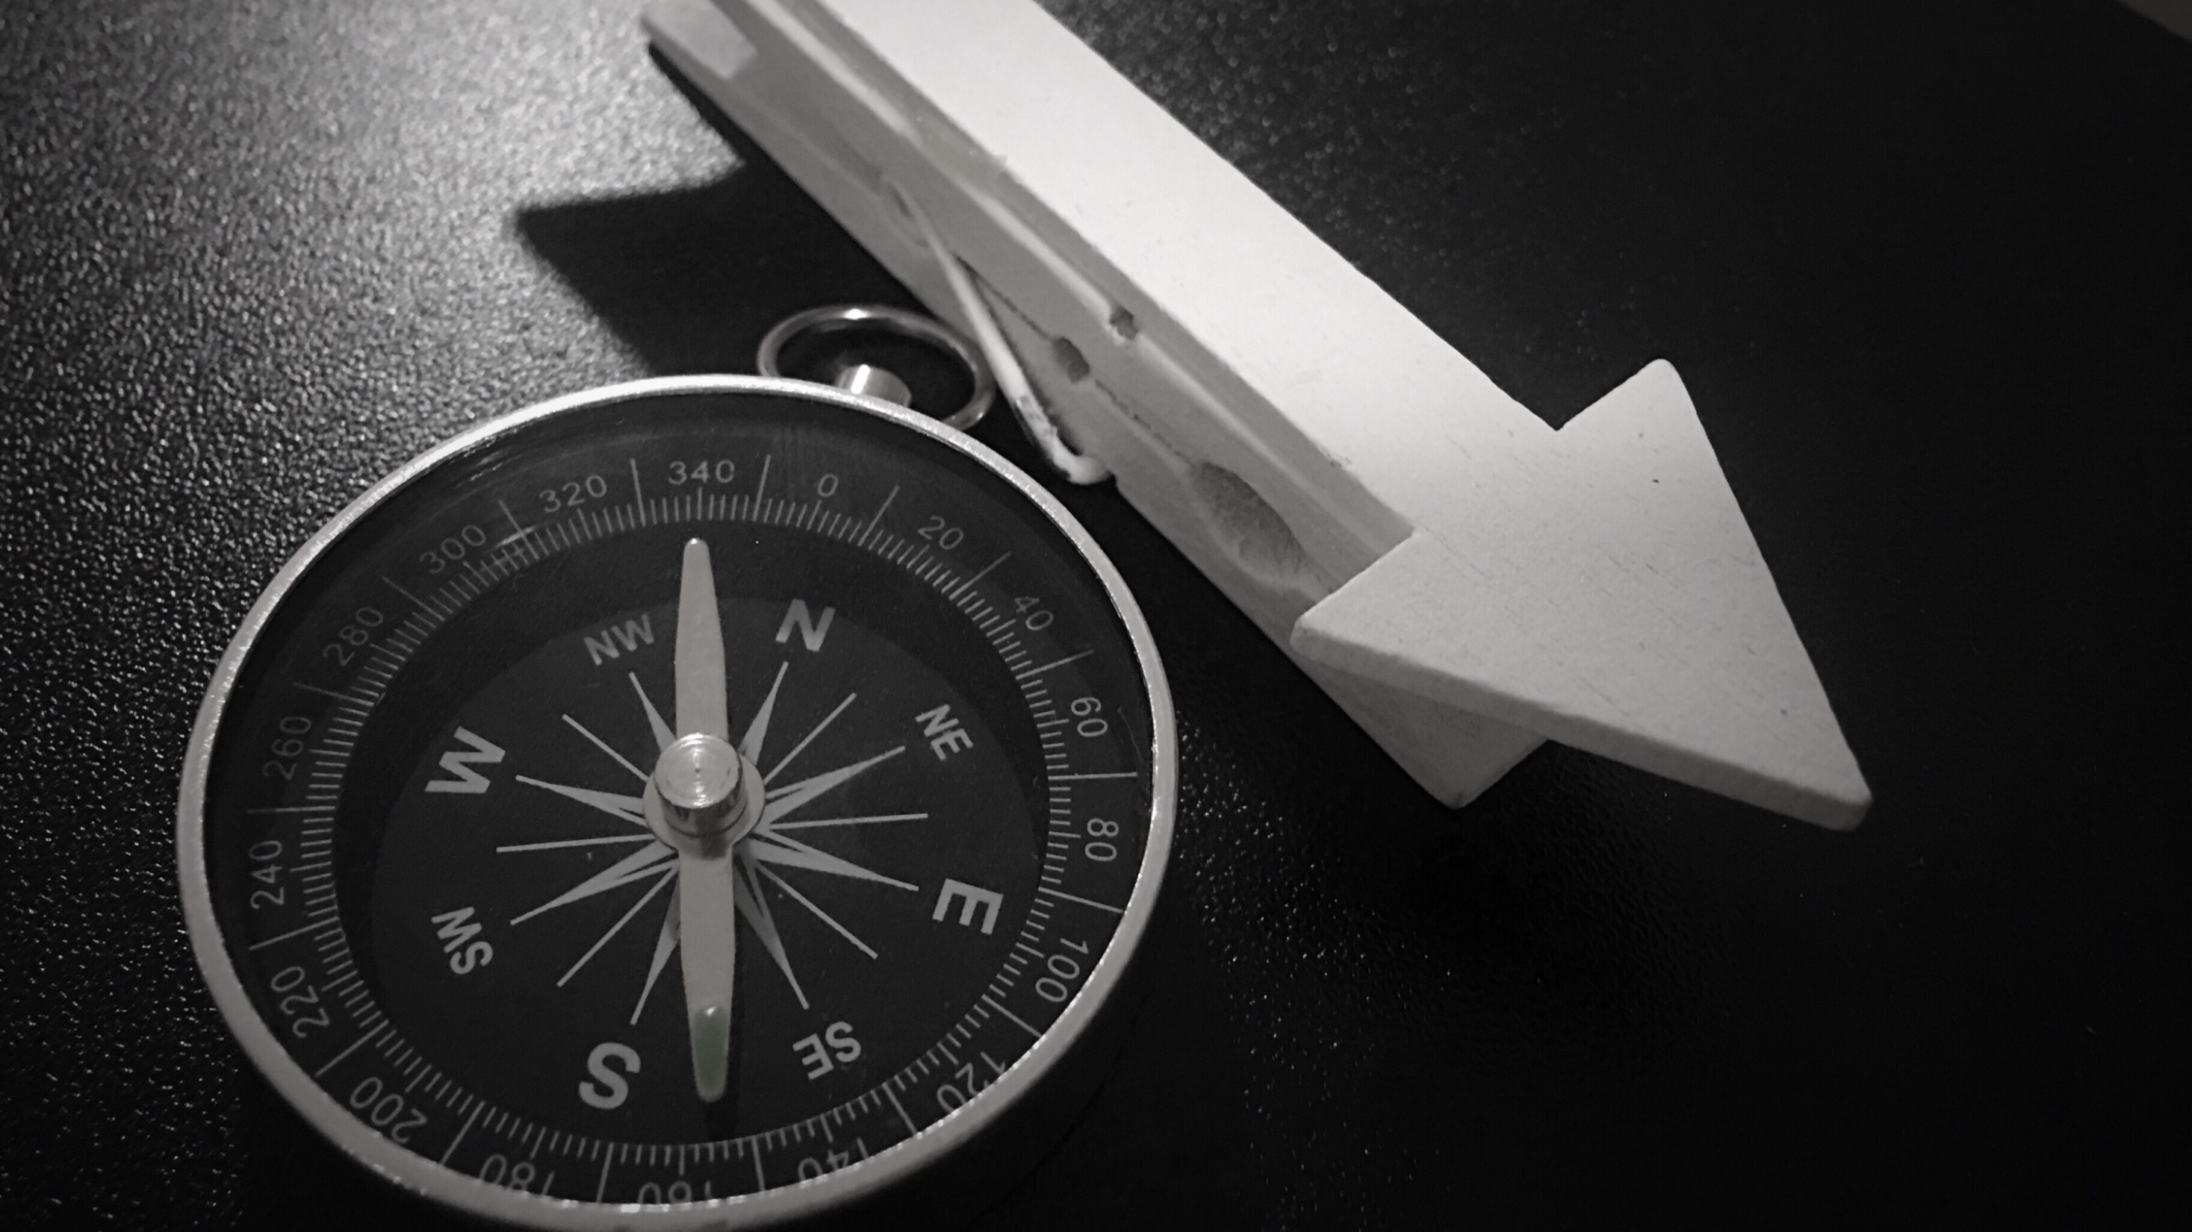
Bağımlı Birey Nasıl Yönlendirilecek?
İlk Görüşmesi Yapılan Bağımlı Birey; gönüllü tedavi kapsamında ise AMATEM ve ÇEMATEM’e randevuyla yönlendirmesi yapılır. Bu yönlendirmede yaş aralığı esas alınır. 12-18 yaş aralığı ÇEMATEM’e, 18 yaş üstü AMATEM’e yönlendirilir.
Zorunlu Tedavi Kapsamında Başvuran Bağımlı Birey; zorunlu tedavi ile ilgili bilgi yakınına verilerek dilekçesi ile beraber vasi kararı için Sulh Hukuk Mahkemesi’ne yönlendirilir. Zorunlu tedavisi tamamlanan hastalar da takibi yapan hekimin kanaati doğrultusunda sürece dâhil edilebilir.
12/18

Slide 13
Tedavi Süreci Nasıl İlerleyecek?
Birey, ayaktan tedaviye yönlendirilirse; Bireyin AMATEM veya ÇEMATEM’deki tedavi süreci, Bağımlılık ile Mücadele Birimi tarafından takip edilir ve kişi bu süreç boyunca en az haftada bir yapılacak olan motivasyonel görüşmelerle desteklenir.
Birey, yatarak tedaviye yönlendirilirse; AMATEM veya ÇEMATEM’de yatışı sağlanır. Bağımlılık ile Mücadele Biriminde görevli psikologlar ile başvuranın tıbbi tedavisini yapan uzman hekimler, başvuran hakkında süreç değerlendirme görüşmelerini haftada bir kez yaparlar.
13/18

Slide 14
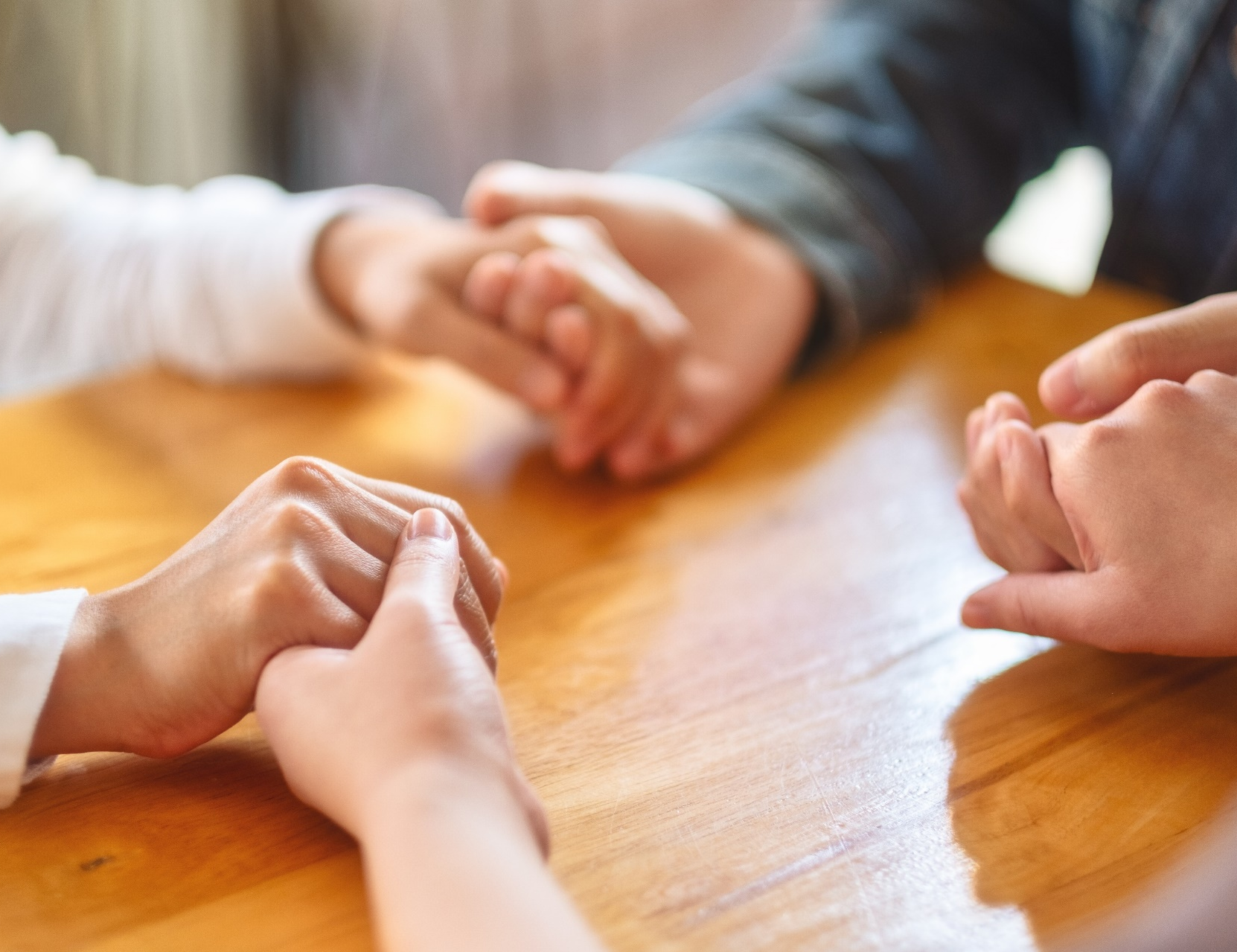
Rehabilitasyon Süreci Nasıl Olacak?
Tedavi süreci tamamlanan bireye uyum sürecinde iken Bağımlılık Mücadele Birimi tarafından, kişinin ilgi alanı ve istekleri doğrultusunda belirlenen faaliyet planı uygulanır.
14/18

Slide 15
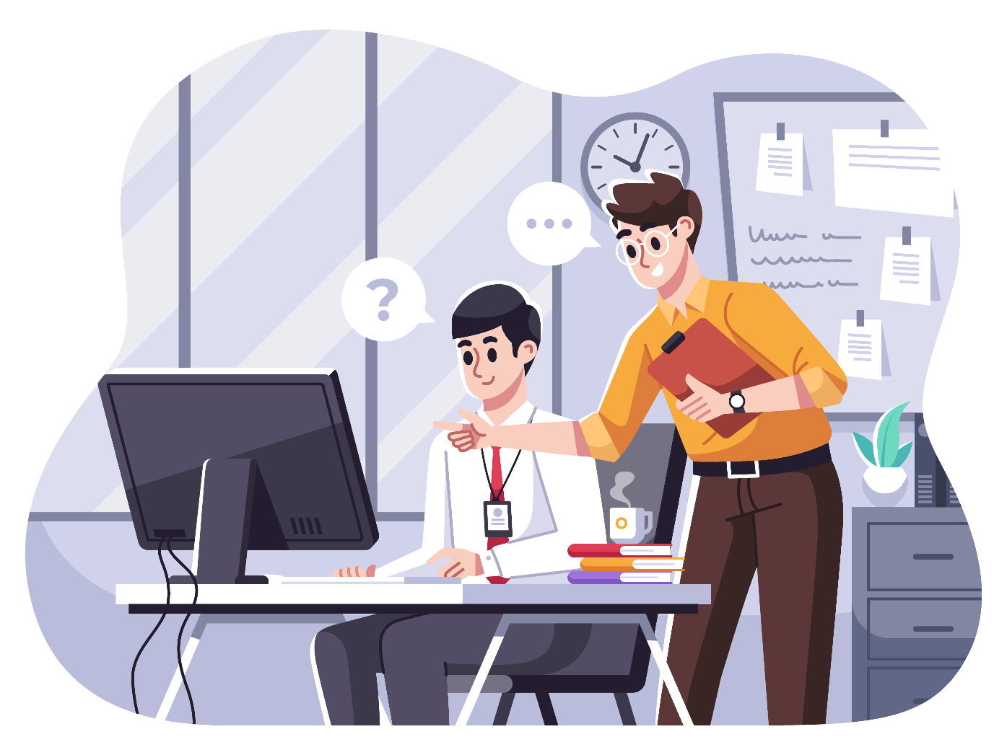
Meslek Edindirme ve İstihdamın Kolaylaştırılması Nasıl Olacak?
Rehabilitasyon süreci tamamlanan bireyler için (AMATEM, YEŞİLAY ve BMB tarafından uygun görülenler) İŞKUR tarafından işe yerleştirme çalışmaları gerçekleştirilir.
15/18

Slide 16
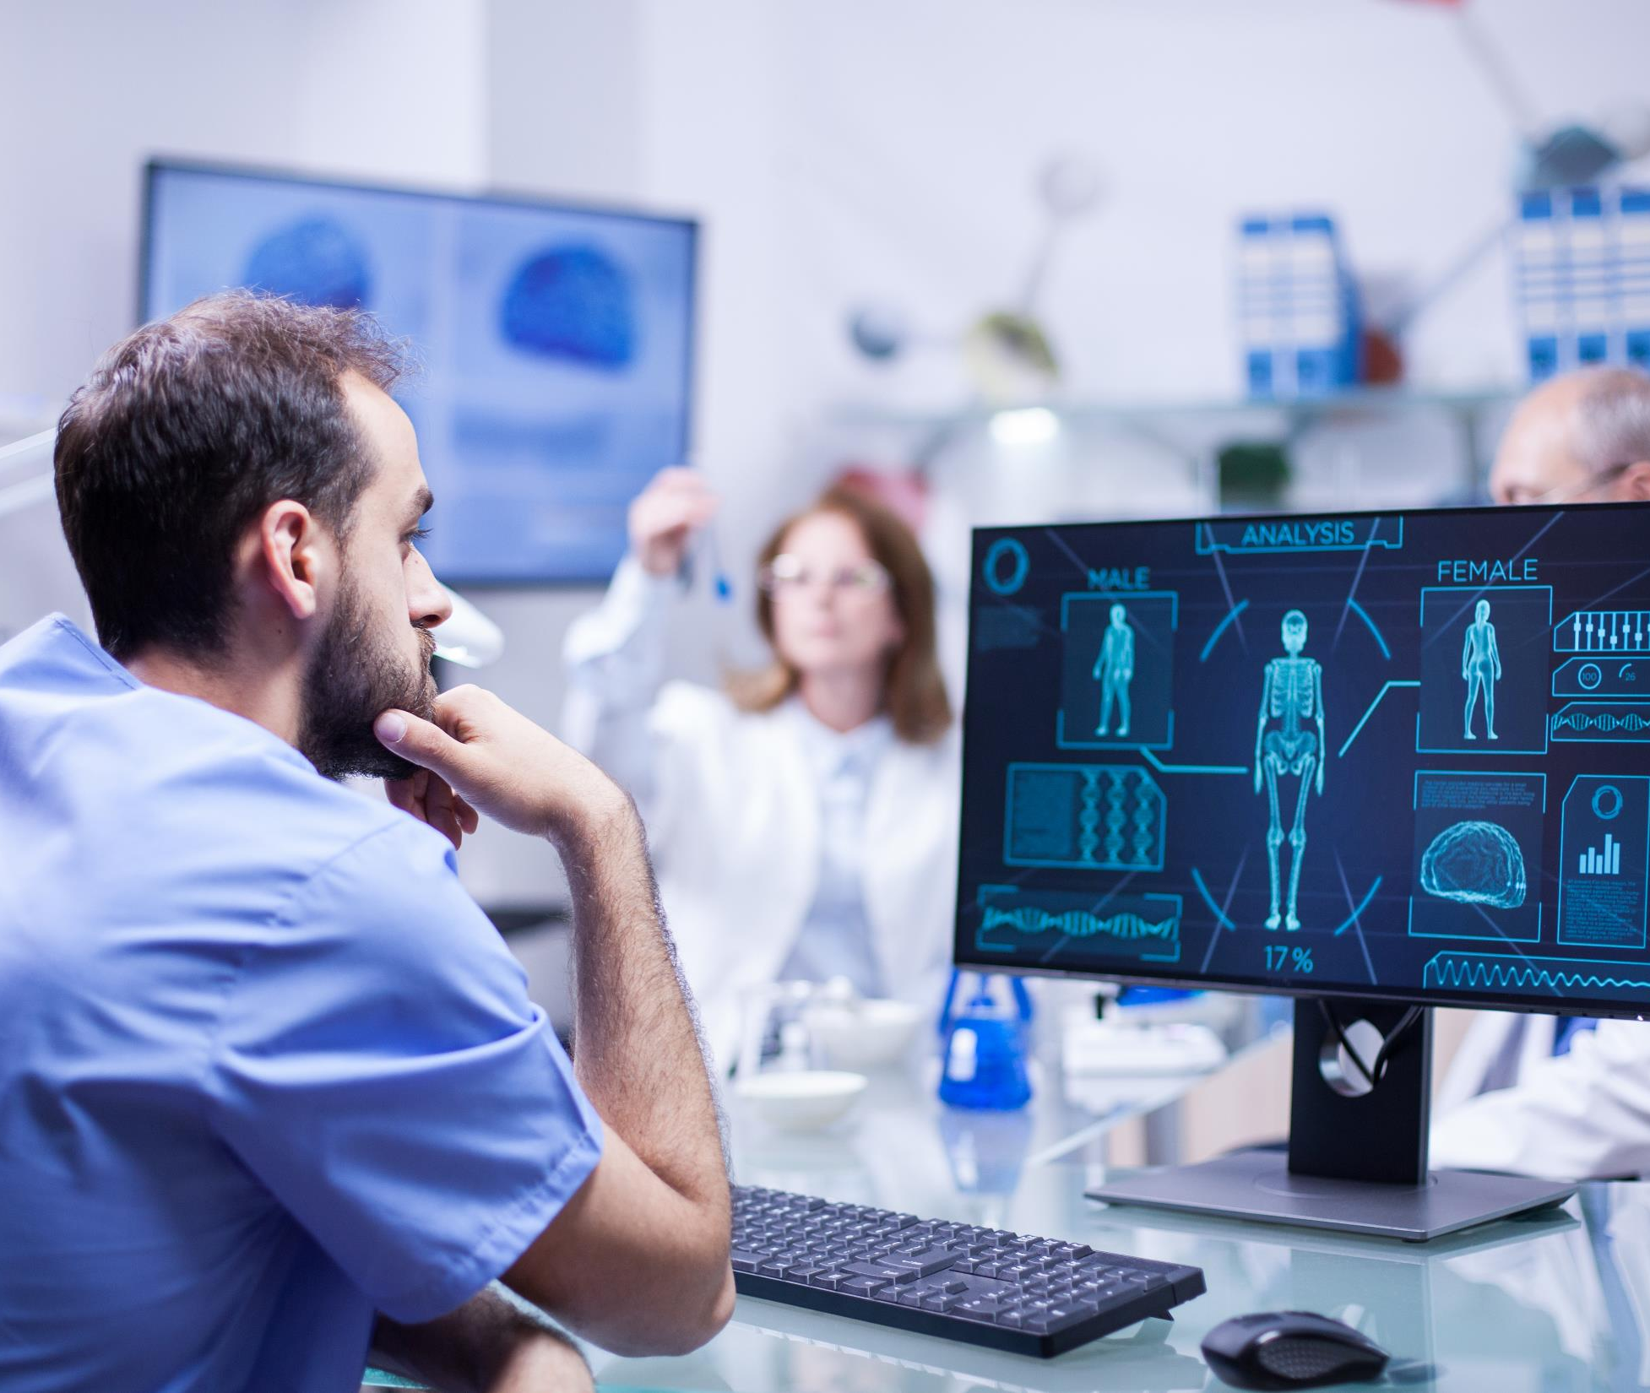
İzleme ve Değerlendirme
Projenin amaç ve hedeflerine ulaşma düzeyi, planlanan faaliyet ve çalışmaların gerçekleşme oranı, 3 (Üç) aylık periyotlarla; İzleme ve Değerlendirme Formu kullanılarak İl Sağlık Müdürlüğü tarafından takip edilecek ve sonuçları Valilik Makamına sunulacaktır.
16/18

Slide 17
Şanlıurfa Valiliği koordinasyonunda, Umuda Kapı Açıyorum Hayata Tutunuyorum Projesi, madde bağımlısı olan birey ve ailesine bu süreçte yalnız olmadıkları duygusunu yaşatmak, vatandaş ve kurumlar arası iletişimi güçlendirmek, birey ve içinde bulunduğu toplumda sosyal bir erdem olan güveni inşa etmek amacıyla uygulamaya konulacak ve sürdürülebilir nitelikte yürütülecektir.
17/18

Slide 19
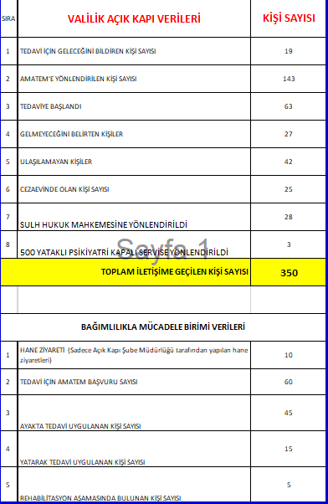

Slide 20
Arz Ederim.

